Slide 1









Slide 2

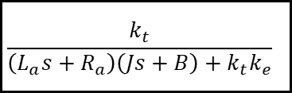
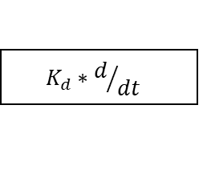

$$K_{P}$$
SP
err
+
CO
Y
+
$$\frac{k_{t}}{\left(L_{a}s+R_{a}\right)\left(Js+B\right)+k_{t}k_{e}}$$
$$K_{I}∗\int{dt}$$
+
-
FB
$$K_{d}∗d/{dt}$$

Slide 3
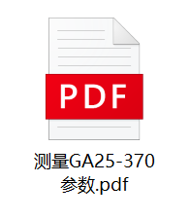







Slide 4










N
Ra
La
$$T_{m}=k_{t}∗i_{a}$$
$$Bω$$
$$T_{L}$$
Ua
$$J$$
Ia
e=Ke*ω
S

Slide 5
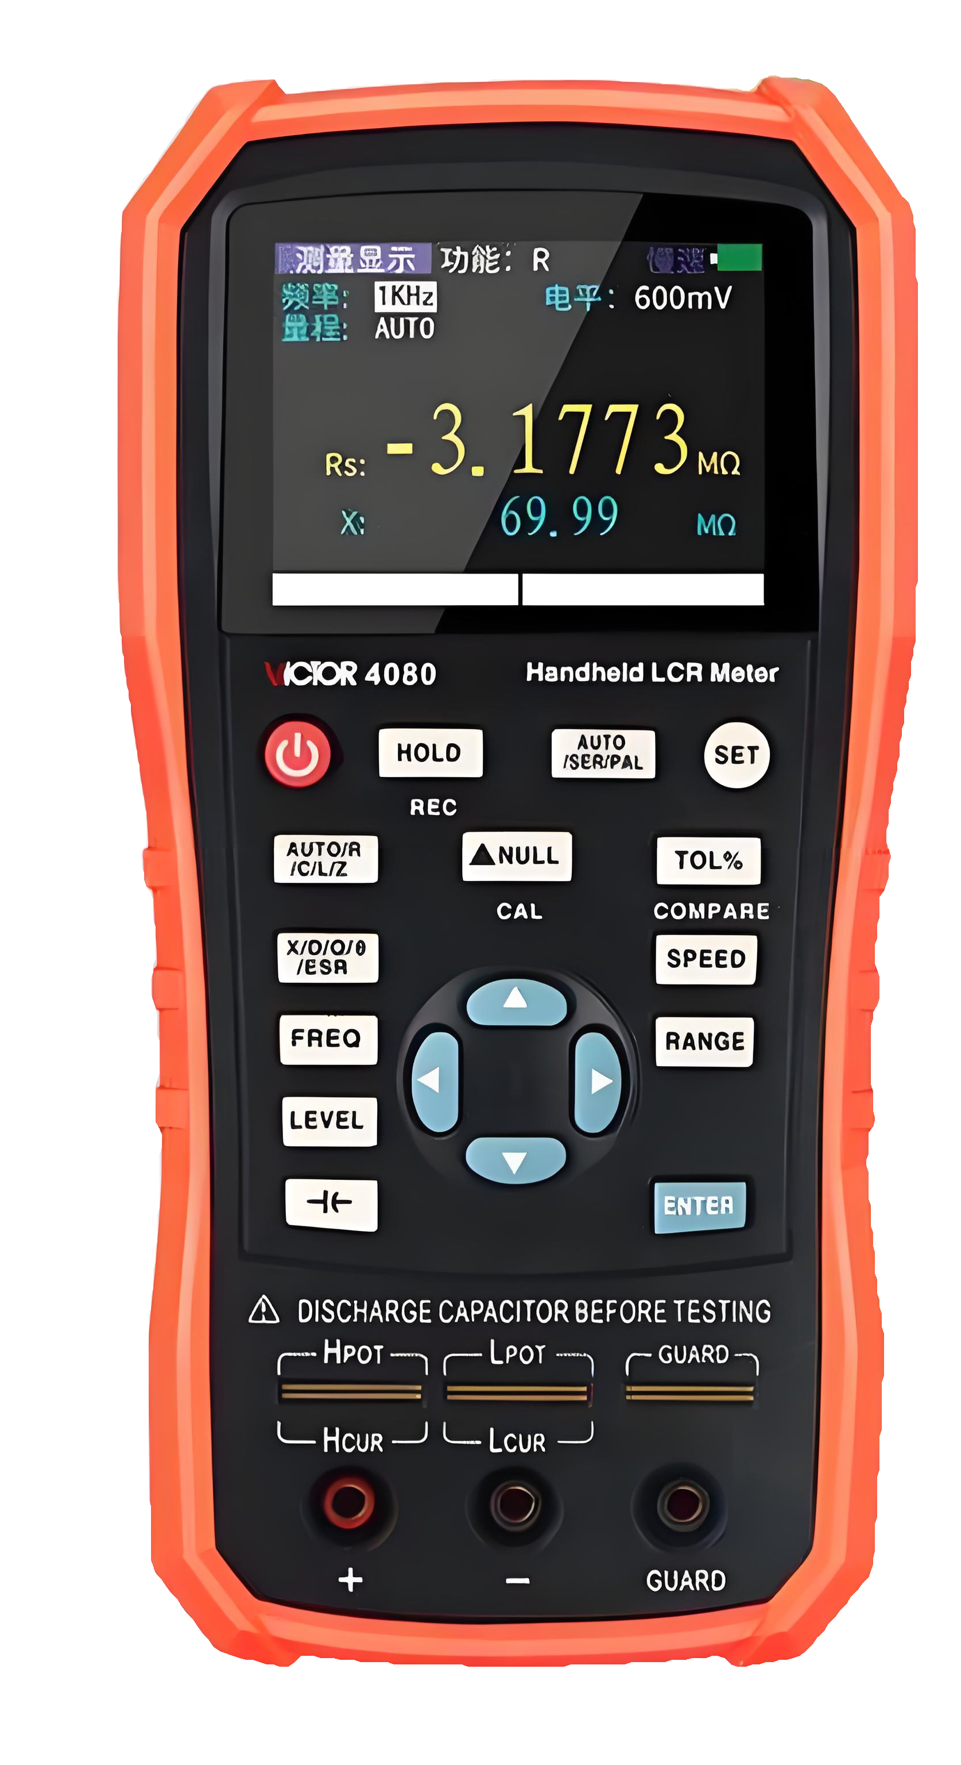







Slide 6
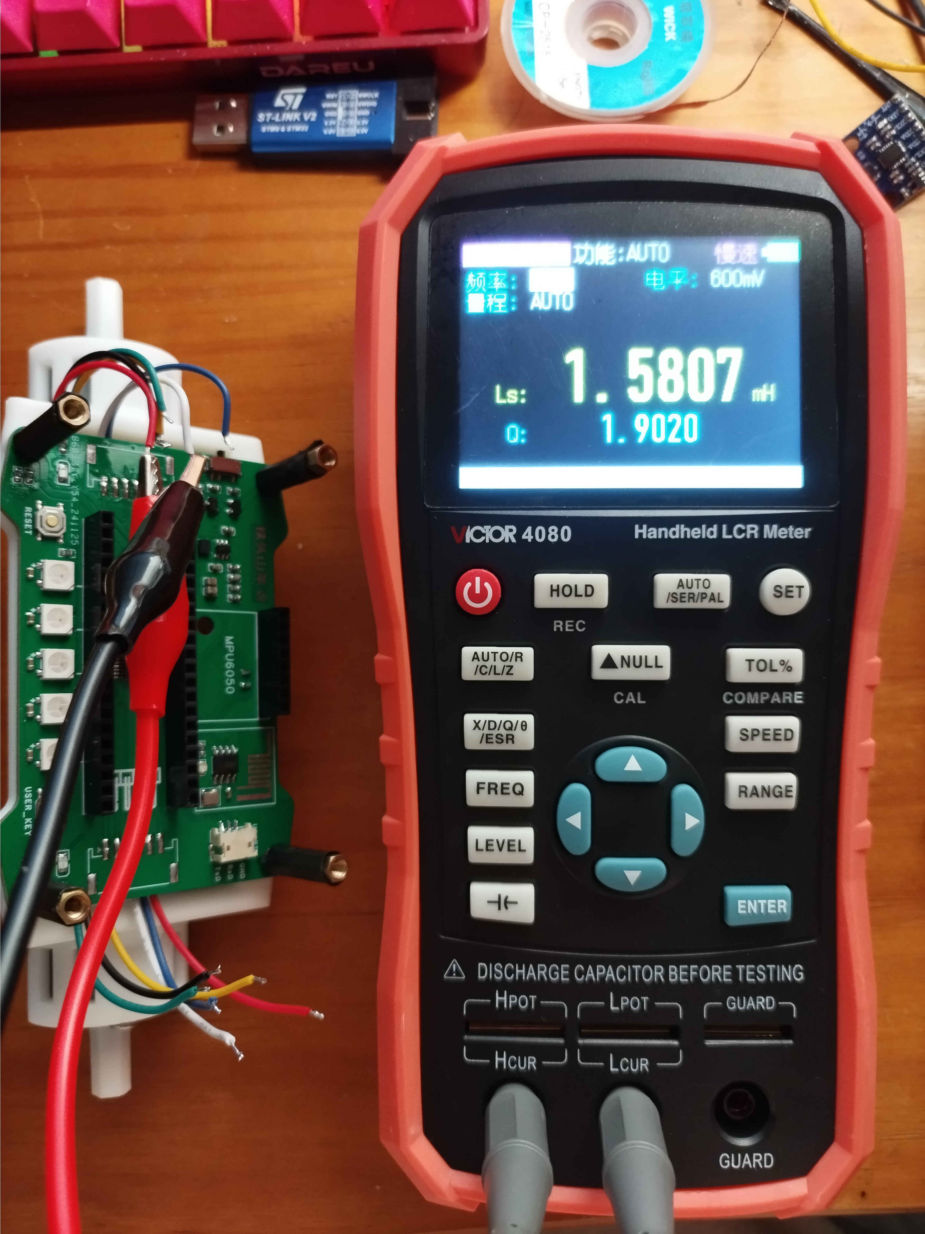
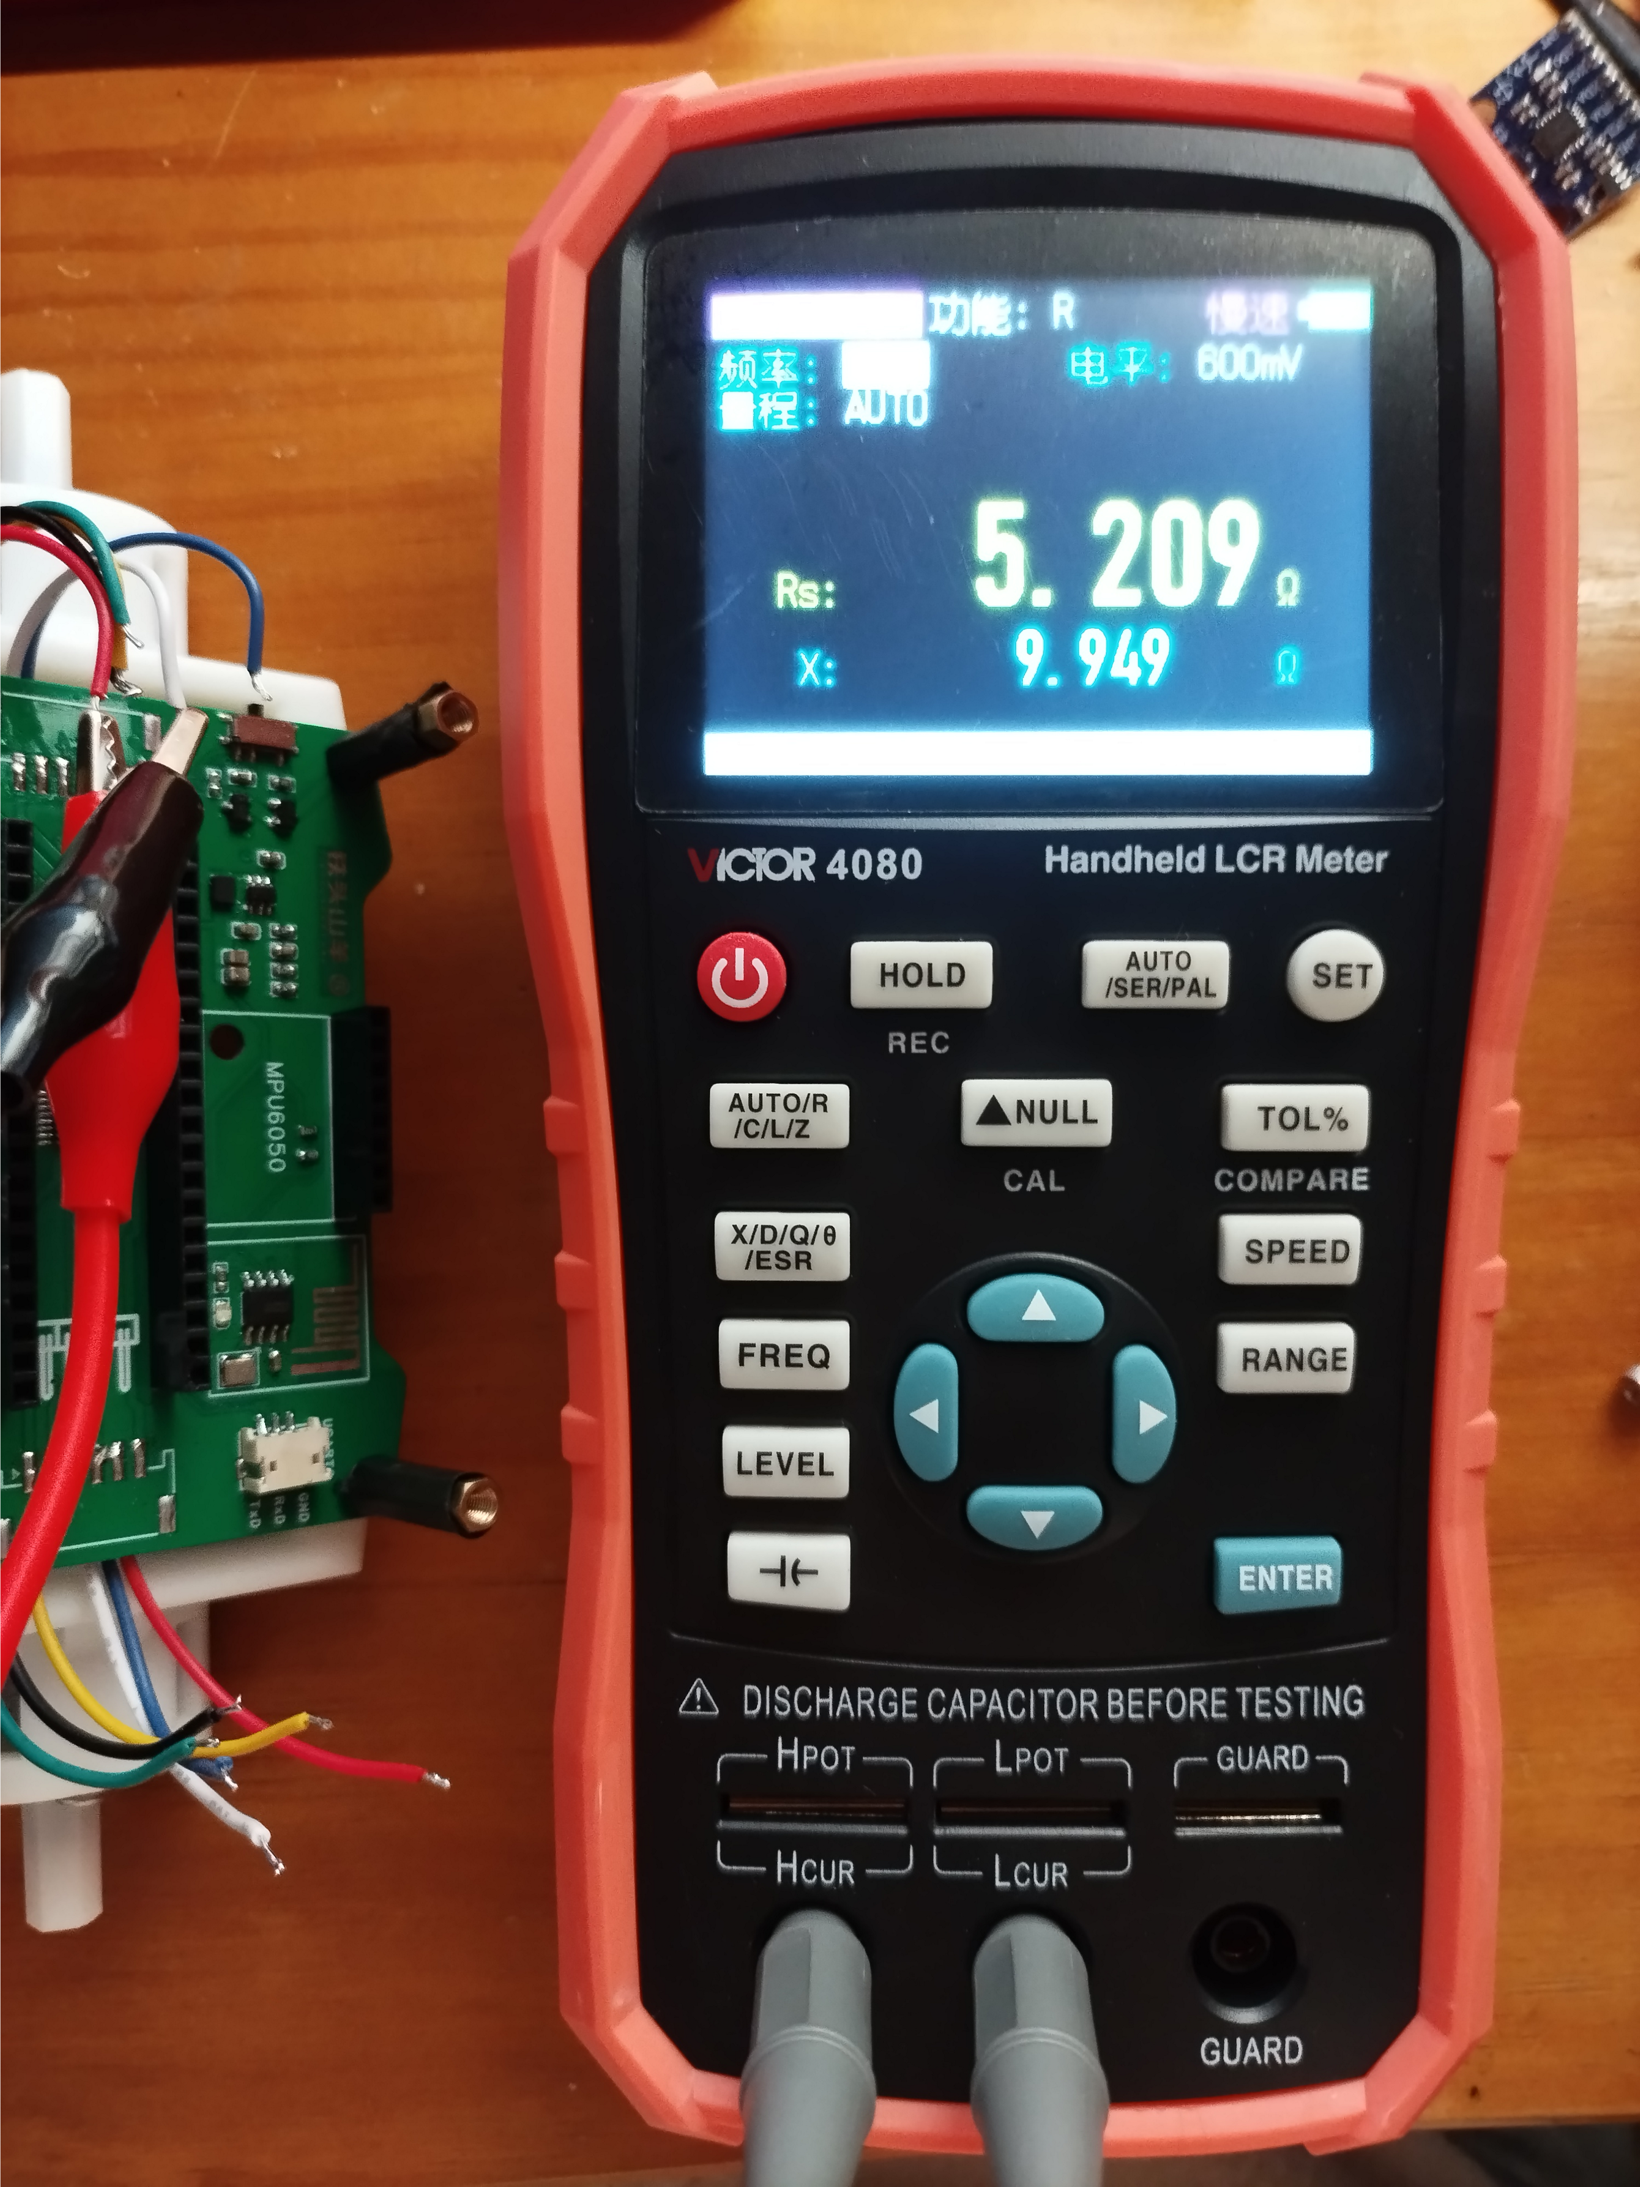
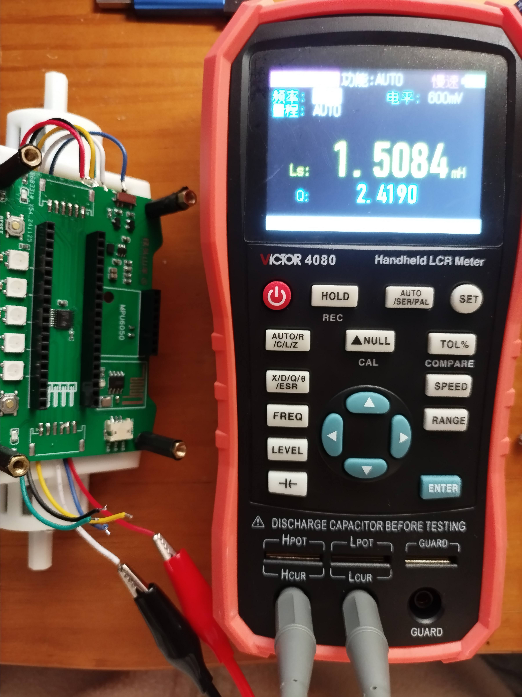
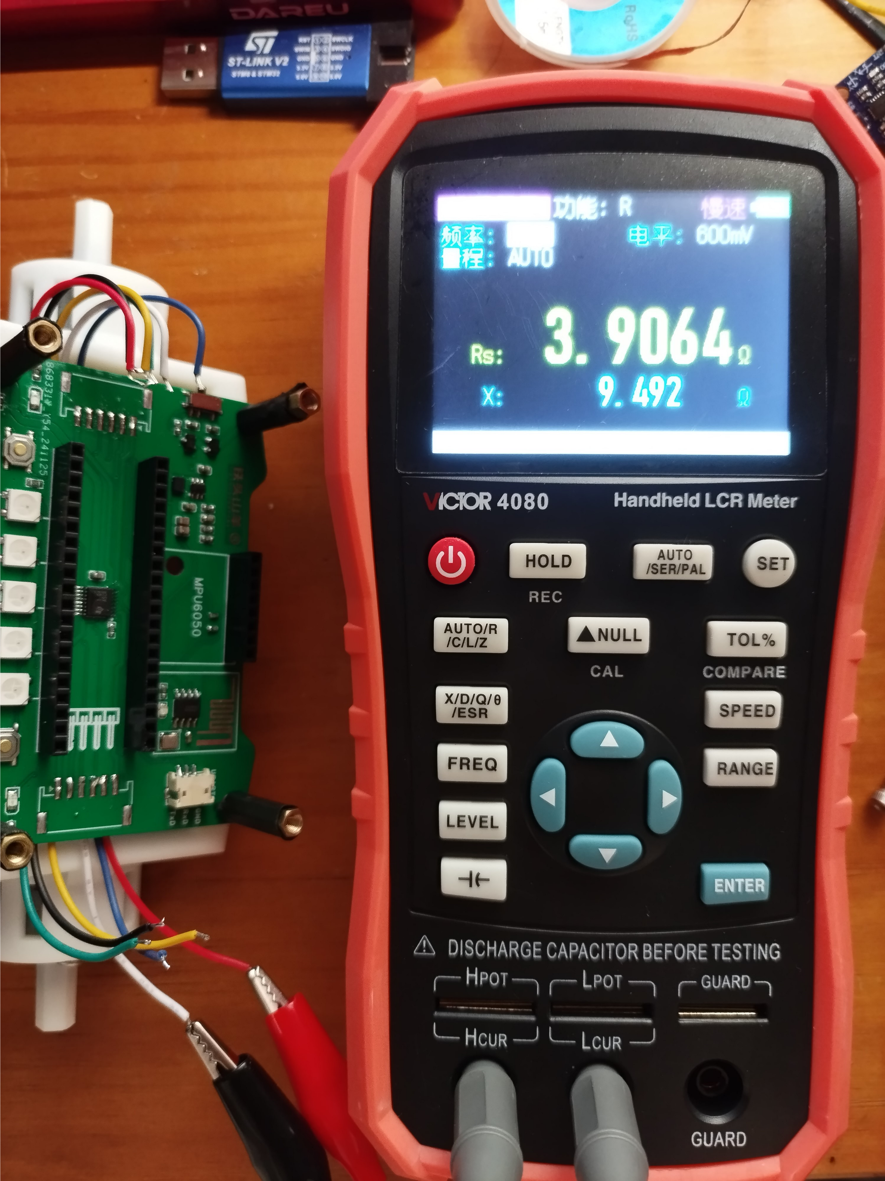






1.5807mH @1kHz
5.209Ω @100Hz
1.5084mH @1kHz
3.9064Ω @100Hz

Slide 7




N
Ra
La
$$T_{m}=k_{t}∗i_{a}$$
$$Bω$$
$$T_{L}$$
Ua
$$J$$
Ia
e=Ke*ω
S

Slide 8



e=Ke*ω
Encoder_A
STM32F103C8T6
Encoder_B
PWM
M+
TB6612FNG
M-
V
项目 | 结果
转速ω | 4.8r/s （30.14 rad/s）
反电动势e | 5.3V

Slide 9






N
Ra
La
$$T_{m}=k_{t}∗i_{a}$$
$$Bω$$
$$T_{L}$$
Ua
$$J$$
Ia
e=Ke*ω
S

Slide 10


























N
Ra
La
$$T_{m}=k_{t}∗i_{a}$$
$$Bω$$
$$T_{L}$$
Ua
$$J$$
Ia
e=Ke*ω
S

Slide 11







N
Ra
La
$$T_{m}=k_{t}∗i_{a}$$
$$Bω$$
$$T_{L}$$
Ua
$$J$$
Ia
e=Ke*ω
S

Slide 12
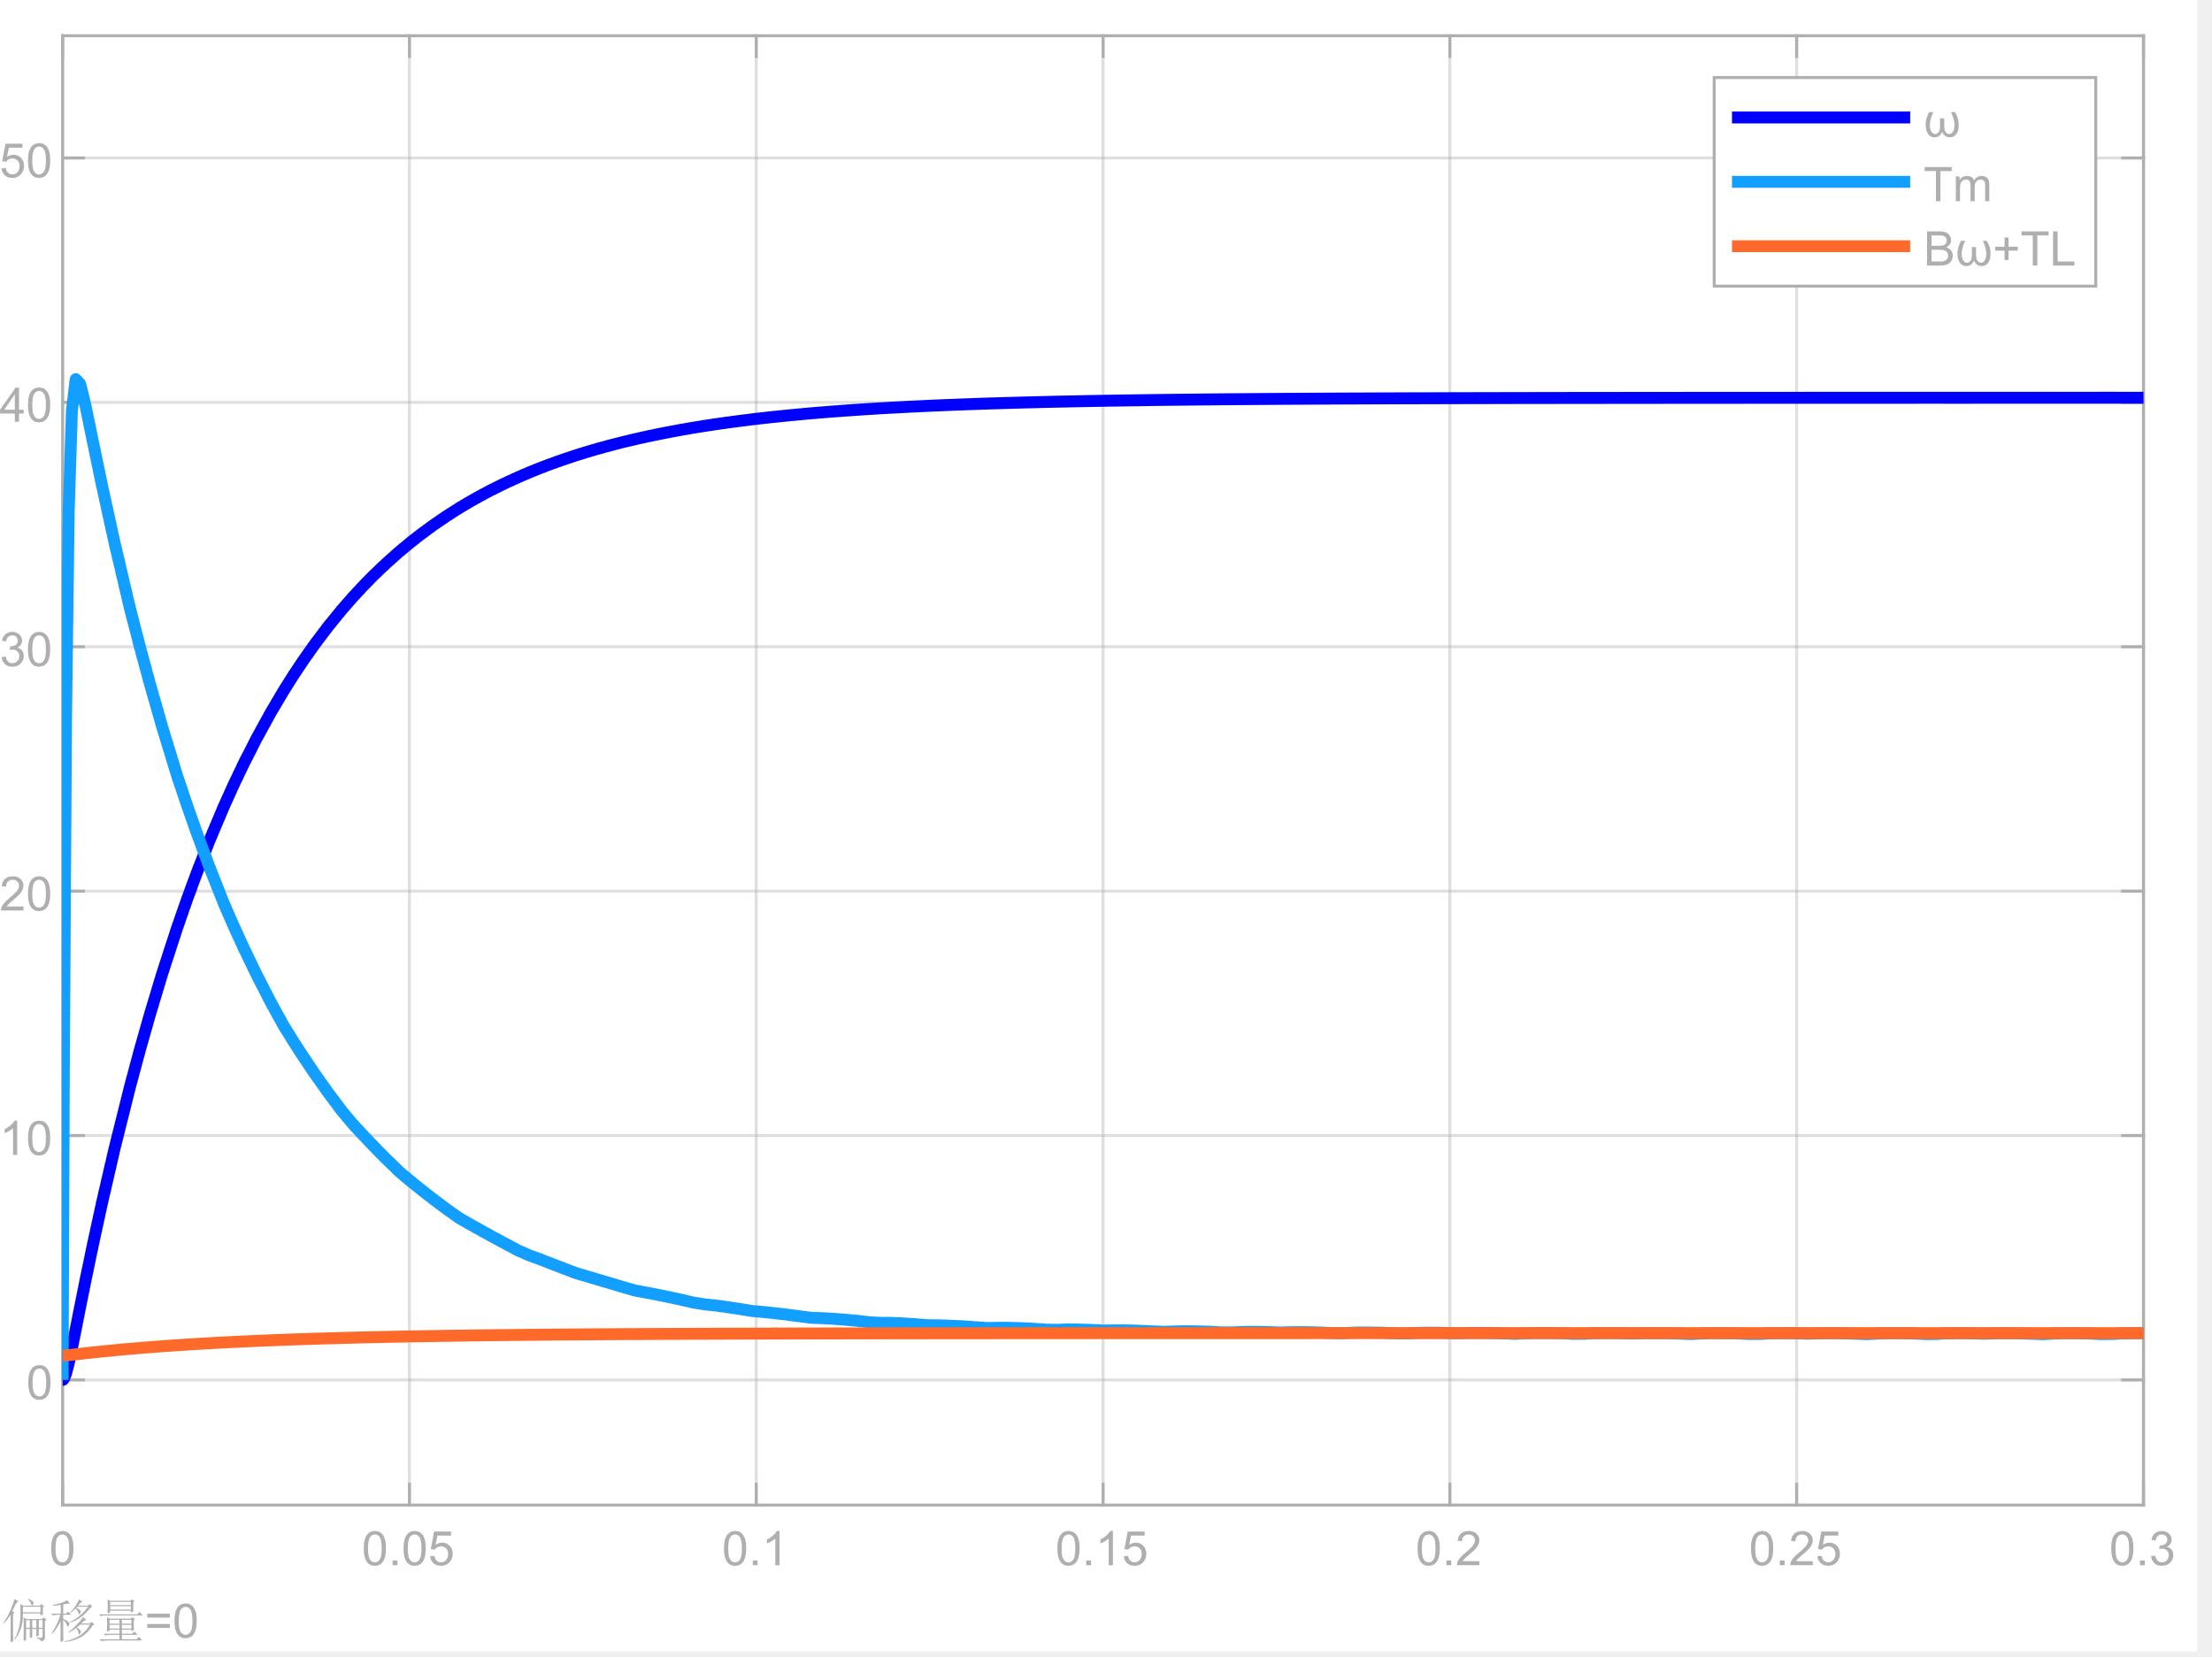

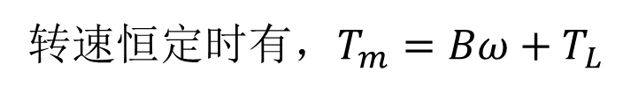





N
Ra
La
$$T_{m}=k_{t}∗i_{a}$$
$$Bω$$
$$T_{L}$$
+
Ua
$$J$$
-
Ia
e=Ke*ω
S
结论：
转速恒定时有，$T_{m}=Bω+T_{L}$

Slide 13

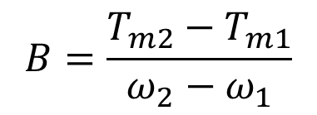









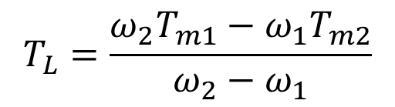
$$T_{m2}=Bω_{2}+T_{L}$$
ω2
Ra
La
+
ω1
Ua
$$T_{m1}=Bω_{1}+T_{L}$$
-
Ia
e=Ke*ω
$$B=\frac{T_{m2}−T_{m1}}{ω_{2}−ω_{1}}$$
Ra
La
+
+
Ua
-
-
Ia
e=Ke*ω
$$T_{L}=\frac{ω_{2}T_{m1}−ω_{1}T_{m2}}{ω_{2}−ω_{1}}$$

Slide 14





N
Ra
La
$$T_{m}=k_{t}∗i_{a}$$
$$Bω$$
$$T_{L}$$
+
Ua
$$J$$
-
Ia
e=Ke*ω
S

Slide 15
Encoder_A
STM32F103C8T6
Encoder_B
 | 测试1 | 测试2
ua | 4.16V | 8.25V
ia | 80.5mA | 107mA
ω | 21.2rad/s | 44.0rad/s
M+
+
V
M-
-
A

Slide 17




N
Ra
La
$$T_{m}=k_{t}∗i_{a}$$
$$Bω$$
$$T_{L}$$
Ua
$$J$$
Ia
e=Ke*ω
S

Slide 18








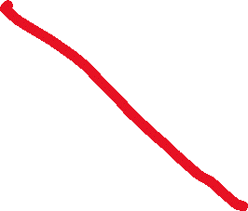


N
Ra
La
$$T_{m}=k_{t}∗i_{a}$$
$$Bω$$
$$T_{L}$$
Ua
$$J$$
Ia
e=Ke*ω
S

Slide 19
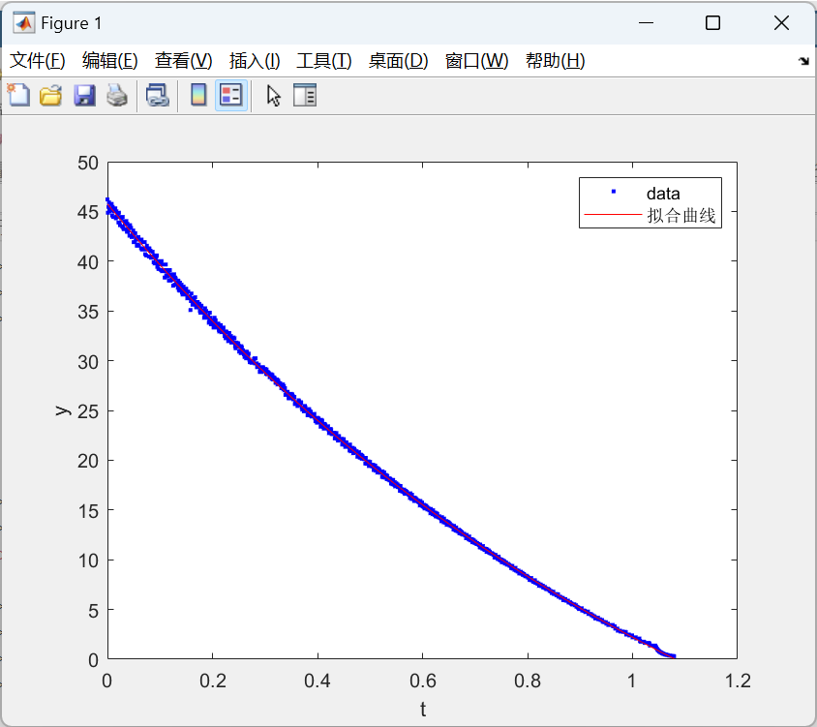
拟合结果：
a = 77.93，b = 0.8179
最终求得：
J = 2.787e-4 kg·m2

Slide 20

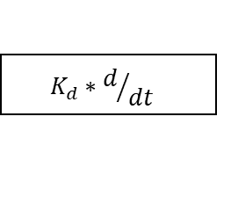







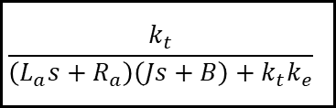







$$K_{P}$$
SP
err
+
CO
Y
+
$$\frac{k_{t}}{\left(L_{a}s+R_{a}\right)\left(Js+B\right)+k_{t}k_{e}}$$
$$K_{I}∗\int{dt}$$
+
-
FB
$$K_{d}∗d/{dt}$$

